Slide 1

MÔN TIẾNG VIỆT – PHÂN MÔN TẬP VIẾT 1
Tiết: 21, 22 (Bài: 52,53,54,55)

Slide 2
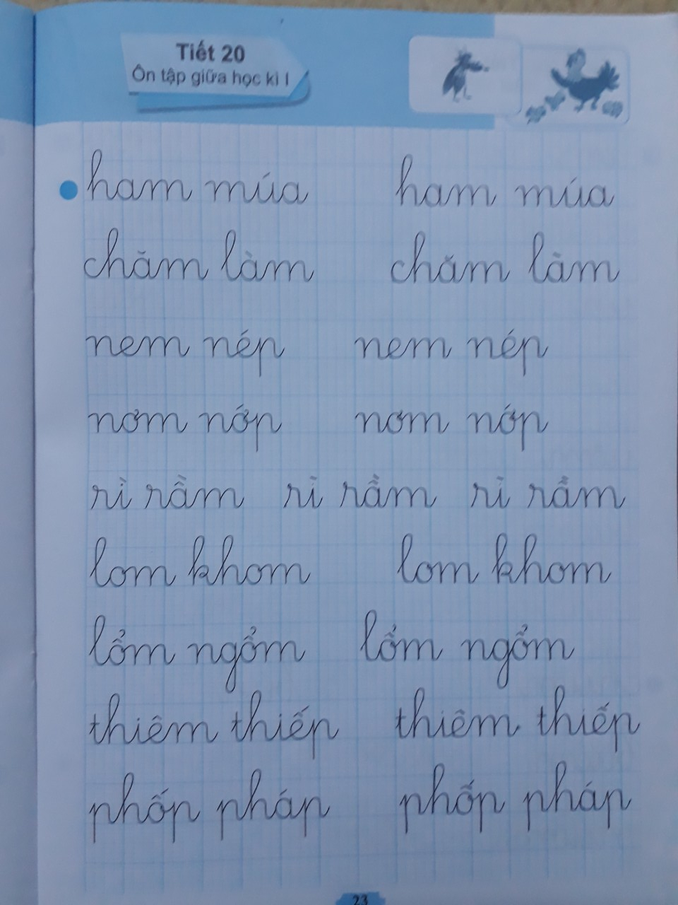
Nhận xét bài viết Tuần 10

Slide 3

HƯỚNG DẪN VIẾT BẢNG

Slide 4
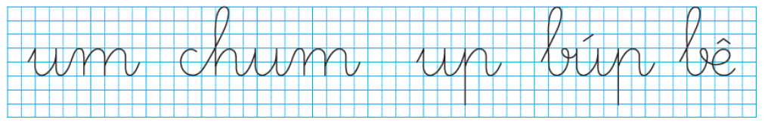
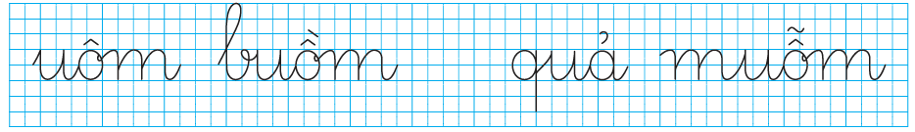

Slide 5
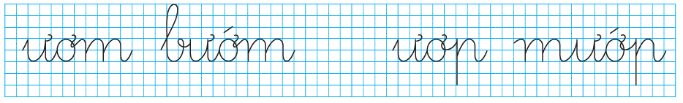
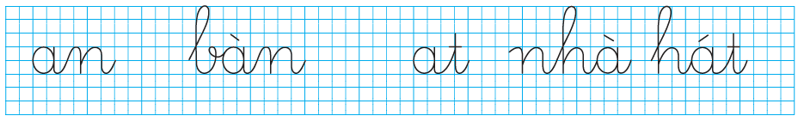

Slide 6
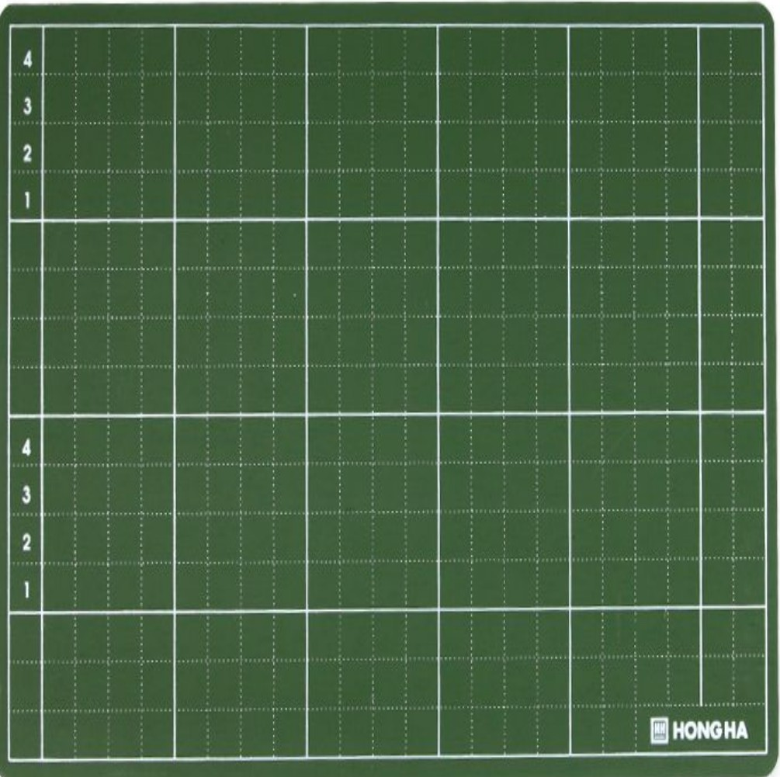
um
up
chum

Slide 7
uôm
buồm

Slide 8
an
at
hát

Slide 9

Nghỉ giải lao

Slide 10

HƯỚNG DẪN VIẾT VỞ

Slide 11
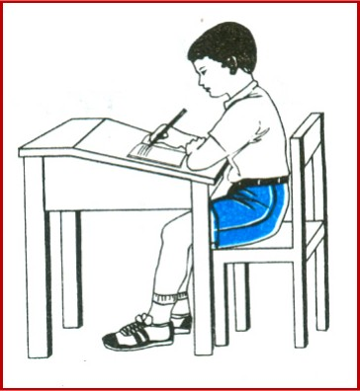
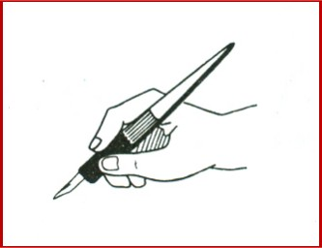

Slide 12
Bài viết tham khảo

Slide 13
CHÚC CÁC CON CHĂM NGOAN
VÀ HOÀN THÀNH BÀI ĐÚNG LỊCH!

